Slide 1
10.2 生成函数及其应用
10.2.1牛顿二项式定理与牛顿二项式系数
10.2.2 生成函数的定义及其性质
10.2.3 生成函数的应用

Slide 2
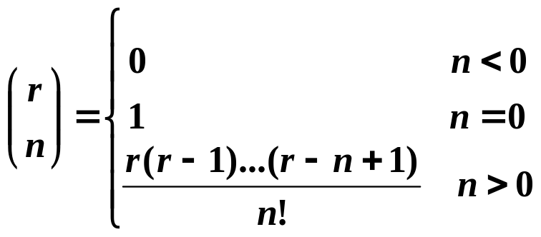
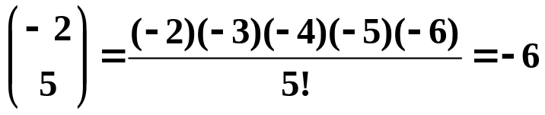
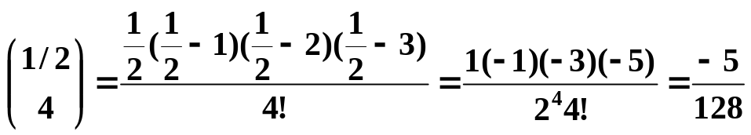
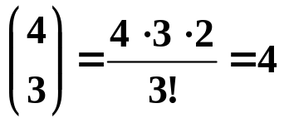
牛顿二项式系数
定义10.5 设 r 为实数，n为整数，引入形式符号
称为牛顿二项式系数.
例如

Slide 3
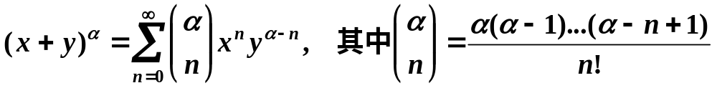
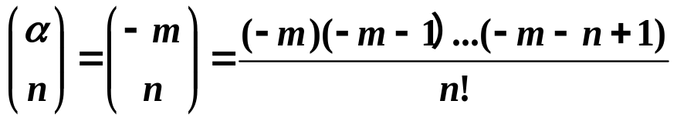
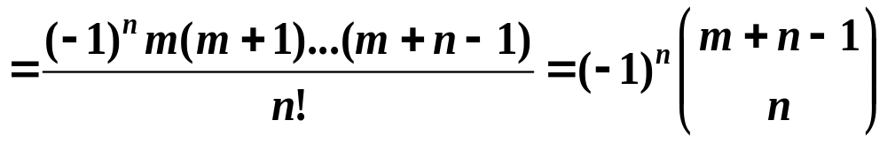
牛顿二项式定理
定理10.6 （牛顿二项式定理）
设α为实数，则对一切实数x, y，|x/y|<1，有
若α= −m，其中m为正整数，那么

Slide 4
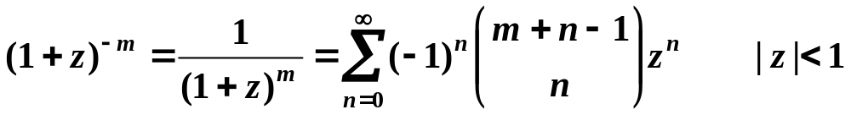
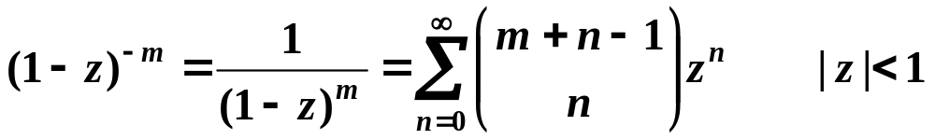
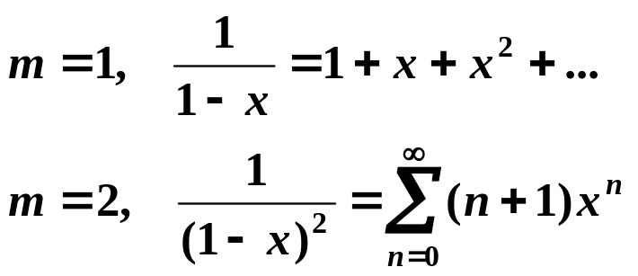
重要展开式
令x=z，y=1，那么牛顿二项式定理就变成
在上面式子中用−z代替 z ，则有

Slide 5
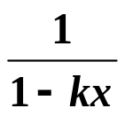
生成函数的定义
定义10.6 设序列{a_{n}}，构造形式幂级数
G(x) = a₀ + a₁x + a₂x² +… + a_{n} x^{n} + …
称G(x)为序列{a_{n}}的生成函数.
例如，
{C(m,n)}的生成函数为 (1+x)^{m}
给定正整数k, {k^{n}}的生成函数为
G(x) =1+ kx + k²x² + k³x³ + … =

Slide 6
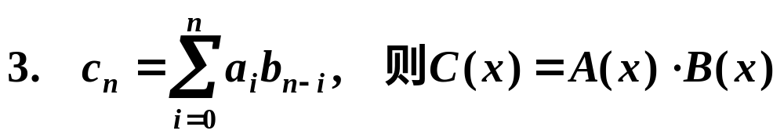
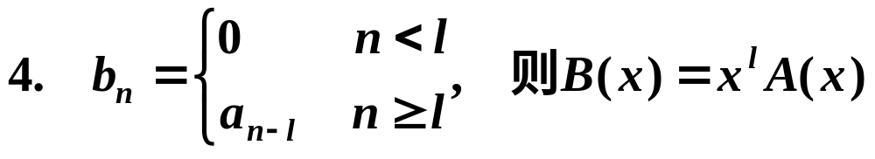
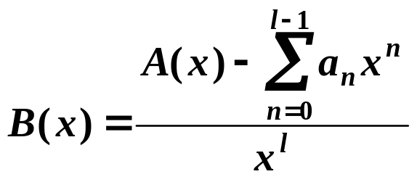
生成函数的性质
1. b_{n}=αa_{n}, α为常数，则B(x)= αA(x)
2. c_{n}=a_{n}+b_{n}, 则C(x)=A(x)+B(x)
5．b_{n}= a_{n+l} , 则

Slide 7
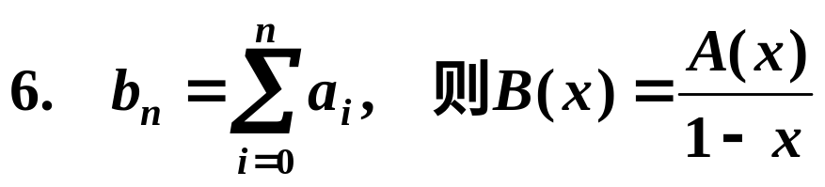
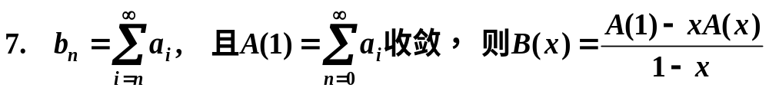
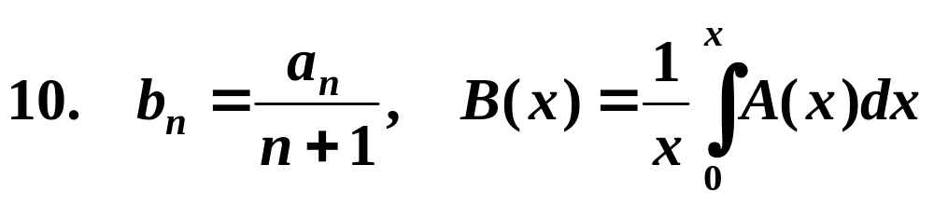
生成函数的性质(续)
8．b_{n}= α^{n}a_{n}, α为常数，则B(x)=A(αx)
9．b_{n}= na_{n}, 则B(x)=xA′(x)

Slide 8
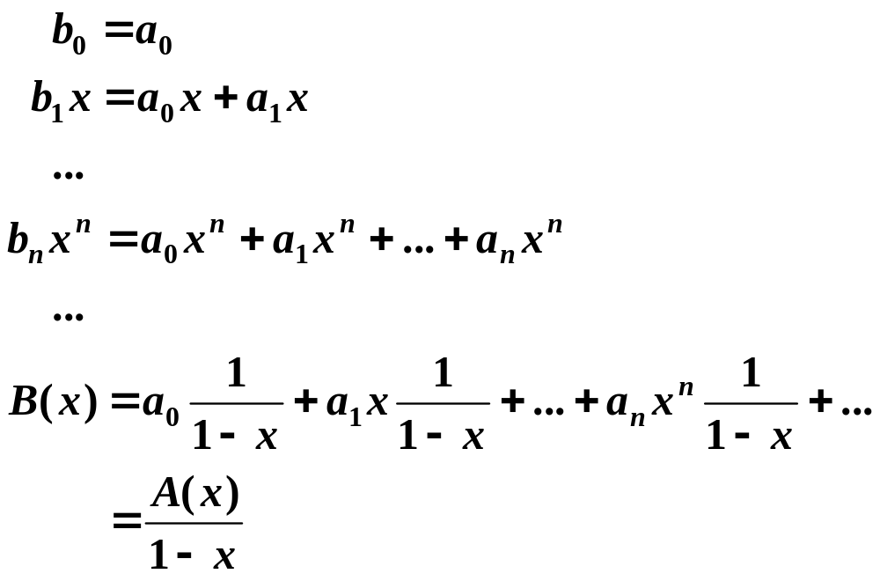
证明
证

Slide 9
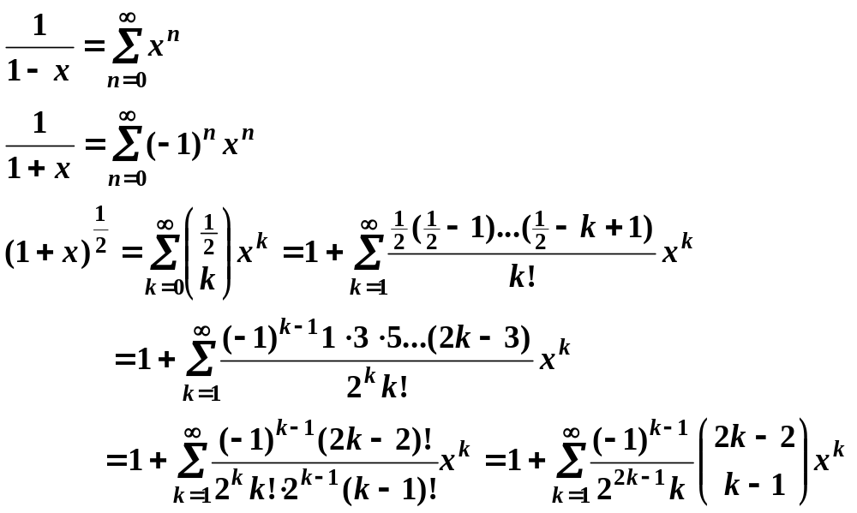
有关级数的结果

Slide 10
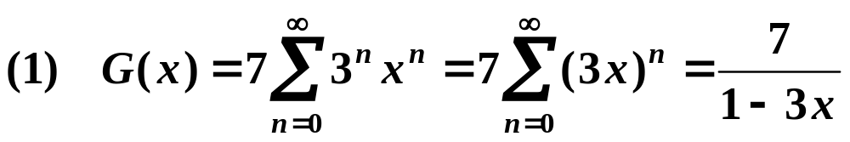
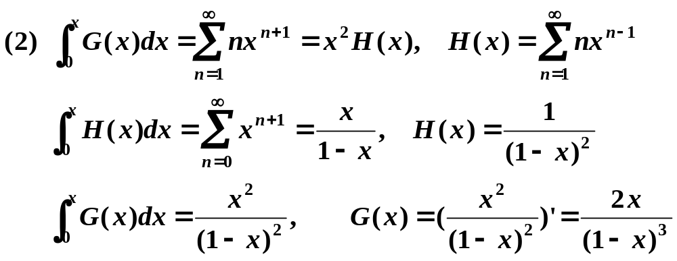
由序列求生成函数
例1 求序列{a_{n}}的生成函数
(1) a_{n} = 7· 3^{n} (2) a_{n} = n(n+1)
解

Slide 11
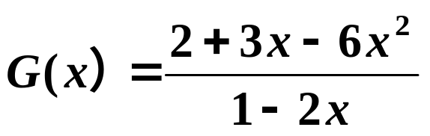
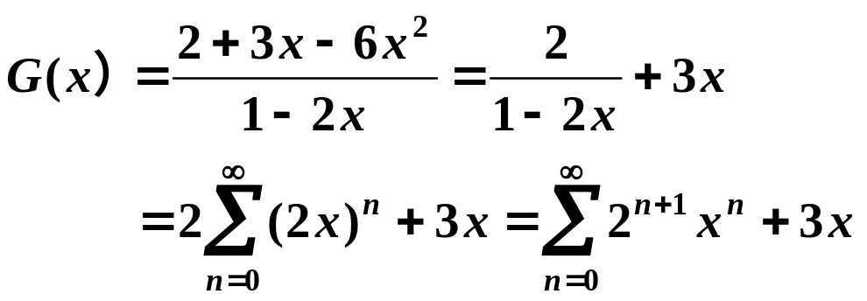
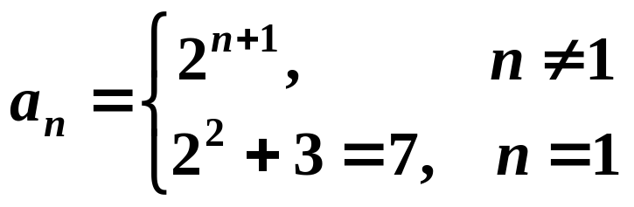
由生成函数求序列通项
例2 已知 {a_{n}} 的生成函数为
求a_{n}
解
.

Slide 12
生成函数的应用
求解递推方程
计数多重集的r组合数
不定方程的解
整数拆分

Slide 13
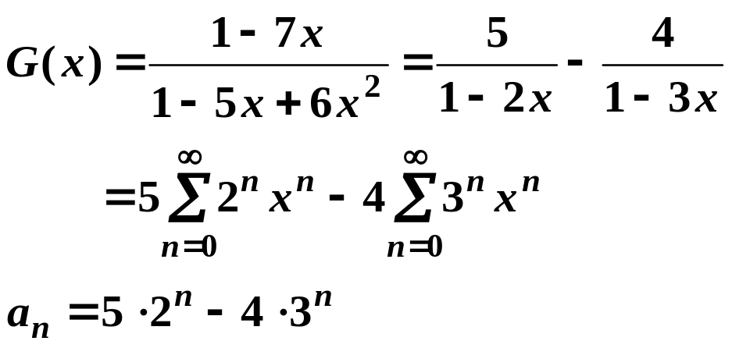
求解递推方程
例1 a_{n}– 5a_{n−1} + 6a_{n−2} = 0
a₀ = 1, a₁ = − 2
G(x) = a₀ + a₁x + a₂x² + a₃x³ + …
−5x G(x) = −5a₀x −5a₁x² − 5a₂x³ - …
6x² G(x) = +6a₀x² +6a₁x³ + …
(1−5x+6x²)G(x) = a₀ + (a₁−5a₀)x

Slide 14
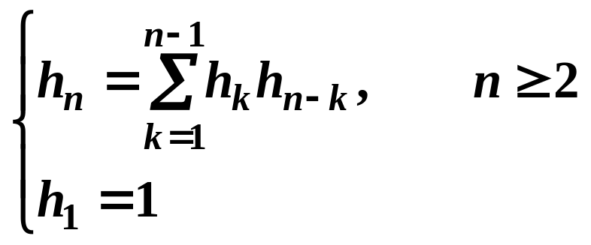
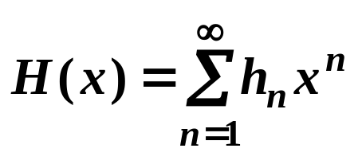
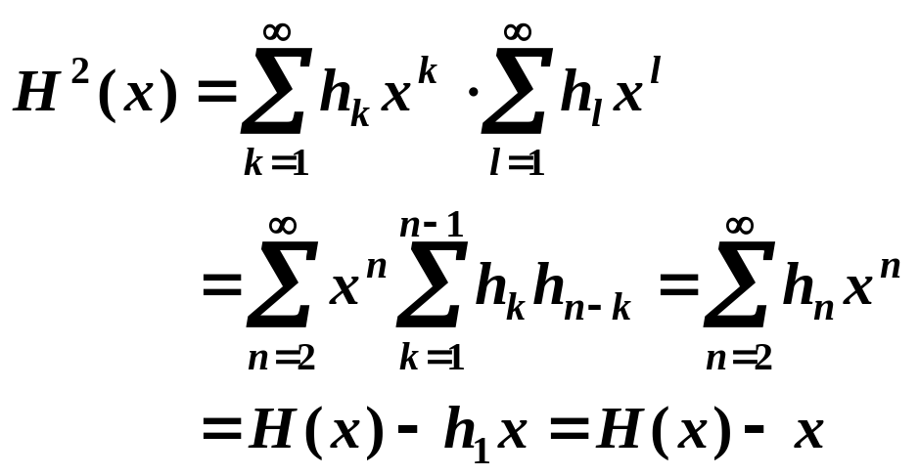
求解递推方程(续)
例2
解：设 { h_{n}} 的生成函数为

Slide 15
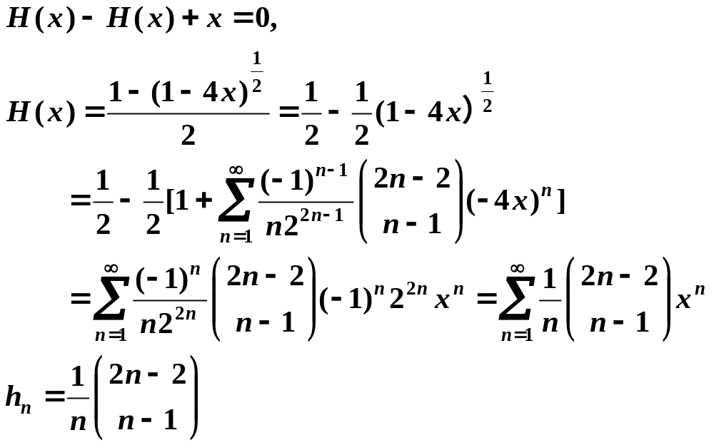
求解递推方程(续)

Slide 16
多重集的r-组合数
S = { n₁⋅a₁, n₂⋅a₂, …, n_{k}⋅a_{k}} 的 r 组合数就是不定方程
x₁ + x₂ + …+ x_{k} = r
x_{i} ≤ n_{i} i = 1,2,…,k
的非负整数解的个数
生成函数
的展开式中 y^{r} 的系数

Slide 17
多重集的r-组合数(续)
例3 S ={ 3⋅a, 4⋅b, 5⋅c } 的10 组合数
解：生成函数G(y)
= (1+y+y²+y³)(1+y+y²+y³+y⁴)(1+y+y²+y³+y⁴+y⁵)
= (1+2y+3y²+4y³+4y⁴+3y⁵+2y⁶+y⁷)(1+y+y²+y³+y⁴+y⁵)
= (1 + … +3y¹⁰+2y¹⁰+y¹⁰ + …)
N = 6
组合方案
{ a, a, a, b, b, b, b, c, c, c }, { a, a, a, b, b, b, c, c, c, c },
{ a, a, a, b, b, c, c, c, c, c }, { a, a, b, b, b, b, c, c, c, c },
{ a, a, b, b, b, c, c, c, c, c }, { a, b, b, b, b, c, c, c, c, c }

Slide 18
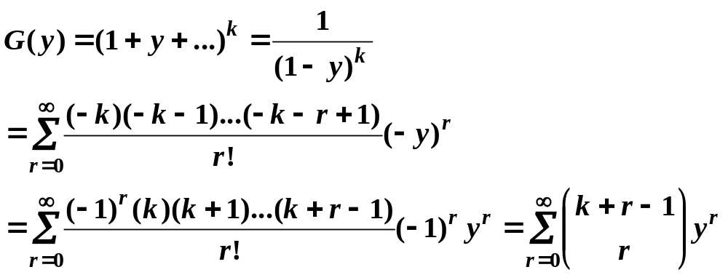
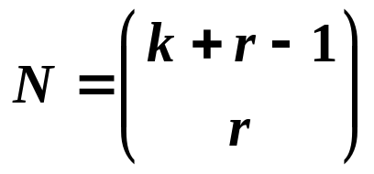
不定方程解的个数
基本的不定方程
x₁ + x₂ + …+ x_{k} = r ， x_{i}为自然数

Slide 19
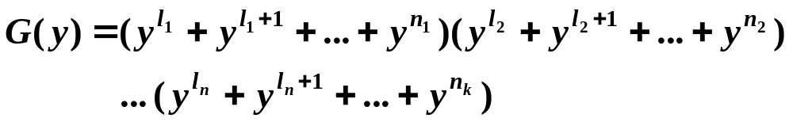
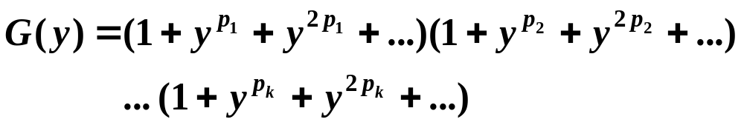
不定方程解的个数(续)
带限制条件的不定方程
x₁ + x₂ + … + x_{k} = r，l_{i} ≤ x_{i} ≤ n_{i}
生成函数
带系数的不定方程
p₁x₁ + p₂x₂ + … + p_{k}x_{k} = r，x_{i}∈N
生成函数

Slide 20
实例
例4 1克砝码2个，2克砝码1个，4克砝码2个，问能称出
哪些重量，方案有多少？
解： x₁ + 2 x₂ + 4 x₃ = r
0 ≤ x₁ ≤ 2, 0 ≤ x₂ ≤ 1, 0 ≤ x₃ ≤ 2
G(y) = (1+y+y²)(1+y²)(1+y⁴+y⁸)
= 1+y+2y²+y³+2y⁴+y⁵+2y⁶+y⁷+2y⁸+y⁹+2y¹⁰+y¹¹+y¹²
重量 | 0 | 1 | 2 | 3 | 4 | 5 | 6 | 7 | 8 | 9 | 10 | 11 | 12
方案 | 1 | 1 | 2 | 1 | 2 | 1 | 2 | 1 | 2 | 1 | 2 | 1 | 1

Slide 21
正整数拆分
拆分的定义：将给定正整数N表示成若干个正整数之和.
拆分的分类
 | 有序 | 无序
不重复 | 4 = 4 4 = 1+3 4 = 3+1 | 4 = 4 4 = 1+3
重复 | 4 = 4 4 = 1+3 4 = 3+1 4 = 2+2 4 = 2+1+1 4 = 1+2+1 4 = 1+1+2 4 = 1+1+1+1 | 4 = 4 4 = 1+3 4 = 2+2 4 = 2+1+1 4 = 1+1+1+1

Slide 22
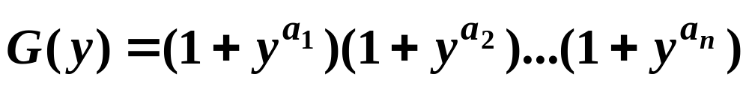
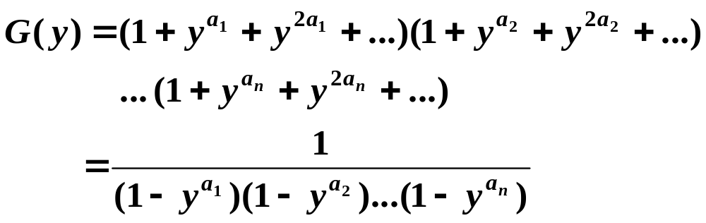
无序拆分
基本模型：将N无序拆分成正整数 a₁, a₂, …, a_{n}
a₁x₁ + a₂x₂ + … + a_{n}x_{n} = N
不允许重复
允许重复

Slide 23
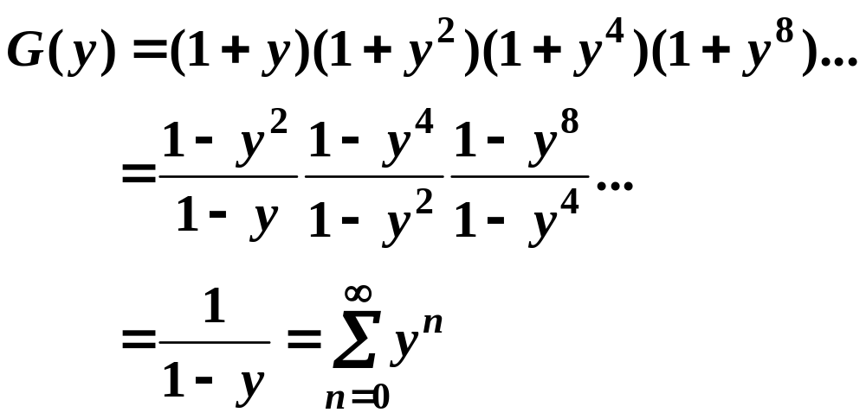
实例
例5 证明任何正整数都可以唯一表示成 2 进制数.
对应于将任何正整数N拆分成 2 的幂，
2⁰, 2¹, 2², 2³, …,
且不允许重复.
生成函数
对于所有的 n, 系数是1，这就证明唯一的表法.

Slide 24
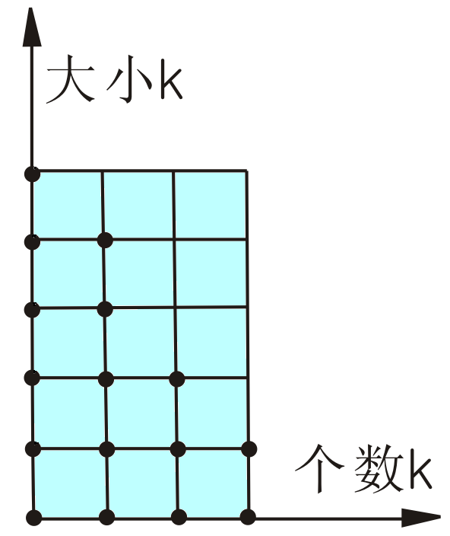
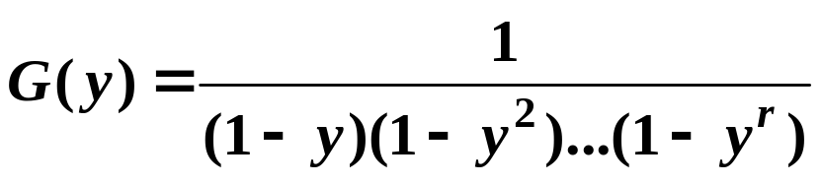
无序拆分——个数限制
例6 给定r,求N允许重复无序拆分成 k个数 (k≤r)的方法数
解 N允许重复无序拆分成 k个数（k≤r）的方案
⇔ N允许重复无序拆分成正整数 k（k≤r）的方案
做下述 Ferrers图
将图以 y =x对角线翻转180度，
得到 共轭的Ferrers图.
16 = 6+5+3+2 （k ≤ 4）
对应每个数不超过4的拆分:
16 = 4+4+3+2+2+1
这种拆分数的生成函数为

Slide 25
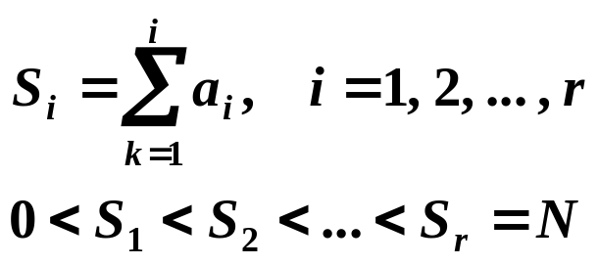
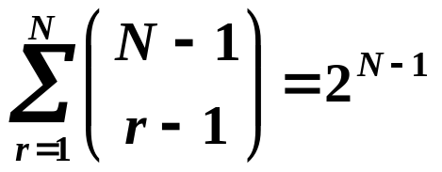
有序拆分
定理10.7 将N允许重复地有序拆分成 r 个部分的方案数为
C(N−1,r−1).
证 设 N= a₁+a₂+…+a_{r} 是满足条件的拆分，则令
r−1个S_{i} 取值为1,2,…,N−1，方法数为 C(N−1,r−1).
推论 对N 做任意重复的有序拆分，方案数为
不允许重复有序拆分：不允许重复无序拆分 + 全排列

